Slide 1





سورة الشعراء 105 - 122
تفسير ثاني متوسط
الدراسات الإسلامية
الفصل الدراسي الثالث
تفسير سورة الشعراء متوسط
الدراسات الإسلامية
إعداد الأستاذة:
لؤلؤة عبد العزيز العتيق
قناة البيان للعروض والعلوم الشرعية

Slide 2

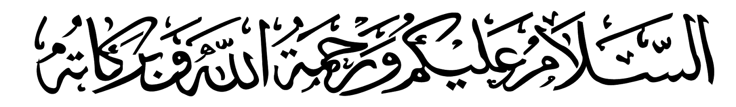

اسعد الله صباحكن طالباتي الغاليات
إعداد الأستاذة : لؤلؤة العتيق

Slide 3
موضوع الآيات
قصة نوح عليه السلام
إعداد الأستاذة : لؤلؤة العتيق

Slide 4
تمهيد
كان الناس على التوحيد منذ هبط آدم عليه السلام من الجنة، وكان فيهم قوم صالحون وهم (ود، وسواع، ويغوث، ويعوق، ونسر)، فلما ماتوا زين إبليس للناس أن يصوروا صوراً على هيئة أولئك الصالحين، حتى يتذكروهم فينشطوا للعبادة، فلما مات أولئك زين الشيطان لمن بعدهم أن يعبدوهم، وكانوا جهالا لا يعرفون لماذا صُور هؤلاء الصالحون، فعبدوهم، فبعث الله نوحاً عليه السلام يدعوهم إلى التوحيد، ويحذرهم من الشرك.

Slide 5

كَذَّبَتۡ قَوۡمُ نُوحٍ ٱلۡمُرۡسَلِينَ (105) إِذۡ قَالَ لَهُمۡ أَخُوهُمۡ نُوحٌ أَلَا تَتَّقُونَ (106) إِنِّي لَكُمۡ رَسُولٌ أَمِينٞ (107) فَٱتَّقُواْ ٱللَّهَ وَأَطِيعُونِ (108) وَمَآ أَسۡـَٔلُكُمۡ عَلَيۡهِ مِنۡ أَجۡرٍۖ إِنۡ أَجۡرِيَ إِلَّا عَلَىٰ رَبِّ ٱلۡعَٰلَمِينَ (109) فَٱتَّقُواْ ٱللَّهَ وَأَطِيعُونِ (110) ۞قَالُوٓاْ أَنُؤۡمِنُ لَكَ وَٱتَّبَعَكَ ٱلۡأَرۡذَلُونَ (111) قَالَ وَمَا عِلۡمِي بِمَا كَانُواْ يَعۡمَلُونَ (112) إِنۡ حِسَابُهُمۡ إِلَّا عَلَىٰ رَبِّيۖ لَوۡ تَشۡعُرُونَ (113) وَمَآ أَنَا۠ بِطَارِدِ ٱلۡمُؤۡمِنِينَ (114) إِنۡ أَنَا۠ إِلَّا نَذِيرٞ مُّبِينٞ (115) قَالُواْ لَئِن لَّمۡ تَنتَهِ يَٰنُوحُ لَتَكُونَنَّ مِنَ ٱلۡمَرۡجُومِينَ (116) قَالَ رَبِّ إِنَّ قَوۡمِي كَذَّبُونِ (117) فَٱفۡتَحۡ بَيۡنِي وَبَيۡنَهُمۡ فَتۡحٗا وَنَجِّنِي وَمَن مَّعِيَ مِنَ ٱلۡمُؤۡمِنِينَ (118) فَأَنجَيۡنَٰهُ وَمَن مَّعَهُۥ فِي ٱلۡفُلۡكِ ٱلۡمَشۡحُونِ (119) ثُمَّ أَغۡرَقۡنَا بَعۡدُ ٱلۡبَاقِينَ (120) إِنَّ فِي ذَٰلِكَ لَأٓيَةٗۖ وَمَا كَانَ أَكۡثَرُهُم مُّؤۡمِنِينَ (121) وَإِنَّ رَبَّكَ لَهُوَ ٱلۡعَزِيزُ ٱلرَّحِيمُ (122)
موضوع الآيات
حقيقة دعوة نوح عليه السلام و
عقوبة قوم نوح لما كذبوا وعاندوا.

Slide 6


جدول التعلم
ماذا تعلمت؟
ماذا أريد أن أتعلم؟
ماذا أعرف؟
1- أوضّح معاني الكلمات الغريبة في الآيات
(من 105 إلى 122) من سورة الشعراء.
2- أفسّر الآيات تفسيرًا سليمًا.
3- أستنتج الفوائد والعبر من قصة نوح عليه السلام.
أن يحدد الطالب الآيات الدالة على قدرة الله وعظمته
أن يستنتج الطالب مهمة الرسول عليه الصلاة والسلام
أن يبين الطالب معاني الكلمات الغريبة
استراتيجية العصف الذهني

Slide 7
طالبتي الغالية ما المراد بالكلمات التالية
معناها
الكلمة
السفلة من الناس
الأرذلون
فاحكم
فافتح
المملوء بالناس والدواب والمتاع.
المشحون

Slide 8
تفسير الآيات وما يستفاد منها:

Slide 9
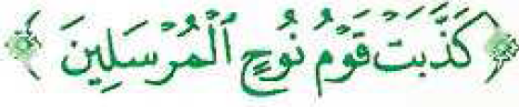


لأنهم كذبوا رسولهم ومن كذب بواحد من الرسل فقد كذبهم جميعاً لأن دعوة الرسل واحدة ودينهم واحد.
ألا تخشون الله بترك عبادة غيره.
ونستفيد من الآية
أن المسلم يبدأ في دعوته بالأهم من دين الله تعالى وهو توحيد الله
أن على المسلم أن يتلطف في القول من المدعوين ( ألا تتقون )

Slide 10


فيما أبلغكم إياه من دين الله تعالى.
لا أطلب منكم أجراً على تبليغ الرسالة بل أجري على الله ربي.
فاحذروا عقاب الله، وأطيعوني بامتثال أوامره، واجتناب نواهيه.
ونستفيد من الآية
أن من يدعوا إلى الله لا يطلب على دعوته أجراً من الناس أو جزاءً أو شكوراً.

Slide 11






كيف نصدقك ونتبعك، والذين اتبعوك أراذل الناس وأسافلهم؟ فأجابهم:
لست مكلفاً بمعرفة أعمالهم، إنما كُلفت أن أدعوهم إلى الإيمان، والاعتبار بالإيمان لا بالحسب والنسب والحرف والصنائع.
ما حسابهم للجزاء على أعمالهم وبواطنهم إلا على ربي، المطلع على السرائر
لو كنتم تشعرون بذلك لما قلتم هذا الكلام.
تلبية لرغبتكم كي تؤمنوا بي مهما تكن حالهم.
فالمهمة التي كلفت بها هي دعوتكم وإنذاركم عذاب الله إنذاراً بيناً.

Slide 12

وهذه الآيات تفيدنا ما يلي:
الخطأ في الحكم على الناس من خلال صورهم وأجسادهم وأموالهم وأنسابهم.
أن منزلة الإنسان في الإسلام بتقواه لا بحسبه ولا نسبه

Slide 13





لما أيس قوم نوح عليه السلام من أن يترك نوح عليه السلام دعوته للتوحيد هددوه ”قَالُوا لَئِن لَّمْ تَنتَهِ يَا نُوحُ لَتَكُونَنَّ مِنَ الْمَرْجُومِينَ“
المقتولين رمياً بالحجارة.
فاحكم بيني وبينهم حكماً تهلك به من جحد توحيدك وكذب رسولك، ونجني ومن معي من المؤمنين مما تعذب به الكافرين.
فاستجاب الله دعاءه فقال: في السفينة المملوءة بصنوف المخلوقات التي حملها معه
ثم أغرقنا بعد إنجاء نوح ومن معه: الباقين، وهم الذين لم يؤمنوا من قومه وردوا عليه النصيحة.
إن في نبأ نوح وما كان من إنجاء المؤمنين وإهلاك المكذبين، لعلامة وعبرة عظيمة لمن بعدهم
وما كان أكثر الذين سمعوا هذه القصة مؤمنين بالله وبرسوله وشرعه.
وإن ربك لهو العزيز في انتقامه ممن كفر به وخالف أمره، الرحيم بعباده المؤمنين.

Slide 14
ونستفيد من الآية
أن المؤمن يلجأ إلى الله تعالى ويطلب منه النصر عليهم.

Slide 15

آثار سلوكية
أفعل الخير ولا أبتغي جزاءه إلا من الله تعالى
أقول الحق ولا أكذب في أقوالي
ألتجىء إلى الله في جميع أموري.

Slide 16
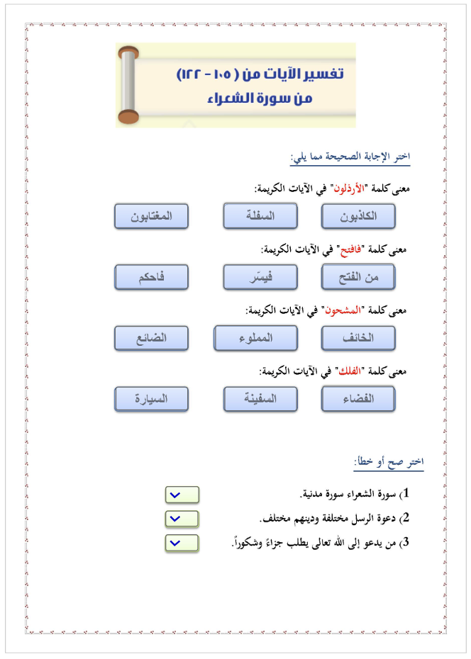
ورقة عمل تفاعلية

Slide 17

معلمتكم
لؤلؤة عبد العزيز العتيق
قناة البيان للعروض والعلوم الشرعية

